Slide 1


GenBotter电机开发教程
【02-07】
直流有刷电机驱动案例1
编码演示（下）
高博士
2025

Slide 2
1. 直流有刷电机驱动模块升级
应用层（main.c）
驱动层（BSP(key-led\brush_motor)、CMSIS。。。）
brush_motor：
使能H桥驱动、更改电机转速、更改电机转向、停止电机、一些反馈信号的检测、PID控制相关的一些接口函数
要让中间的驱动层更具有一般性，提高可扩展性、降低耦合性
开发板硬件

Slide 3
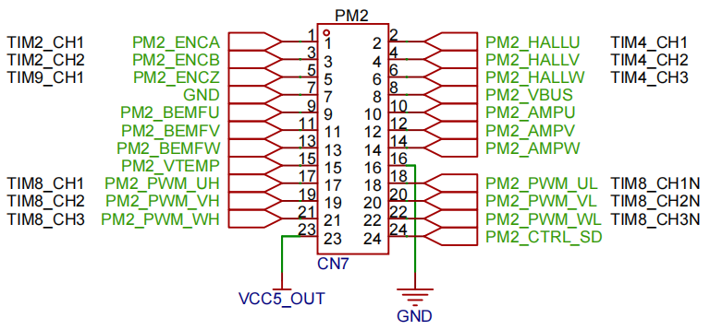
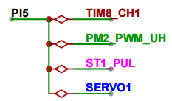


2. PM2电机接口的一些参数

Slide 4
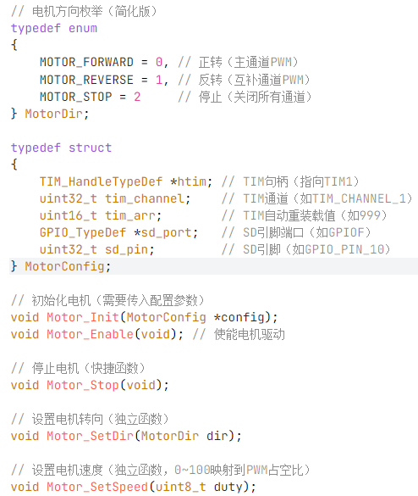
3. TIM通道使能、改变PWM占空比的HAL函数

Slide 5
POWERPOINT DESIGN
2025
谢谢大家
主讲人：
高博士
时间：
2025.7

